Slide 1
早自修 7:50-8:35 晨讀
第二節考1200單
1-20
Notes:
注意：若要變更此投影片上的影像，請選取該影像並將它刪除。然後按一下預留位置中的 [圖片] 圖示
以插入您自己的影像。

Slide 2
週四課表
數國體 護眼 閩
打菜/量體溫、用餐
12:15潔牙、午睡
健氟水英綜

Slide 3
下課5分鐘～ 記得喝水 上廁所 室外走走 望遠凝視
Notes:
注意：若要變更此投影片上的影像，請選取該影像並將它刪除。然後按一下預留位置中的 [圖片] 圖示
以插入您自己的影像。

Slide 4
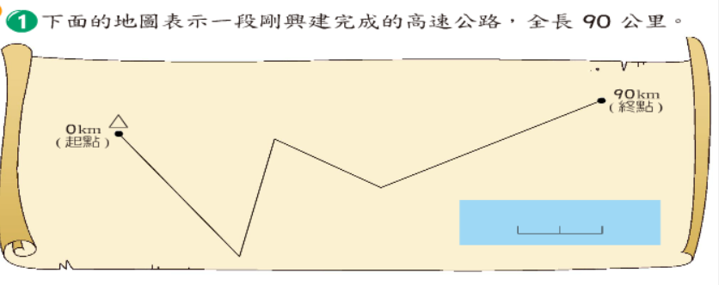
第一節 數學課
數課138-139/數重60/因材網10-7
下週考數10

Slide 5
下課１０分鐘～ 記得喝水 上廁所 室外走走 望遠凝視
Notes:
注意：若要變更此投影片上的影像，請選取該影像並將它刪除。然後按一下預留位置中的 [圖片] 圖示
以插入您自己的影像。

Slide 6
第二節 國語課
1-20單大挑戰
國習8+9詞句(生字簿)【下週考】
學習吧：錄音第七級【T】
第9課短文模擬考 (考試時間：15分鐘)
符合主題：20分(文不對題 扣20分)
50字以上：20分(未達50字 扣10分 )
2 個語詞：20分(只用1個 扣10分 / 沒使用 扣20分 )
1 個句型：20分(沒使用 扣20分 )
全文通順 ：10分
用字正確 ：10分(錯1個字 扣1分 / 漏寫1個字 扣1分 )

Slide 7
主題：我的愛好
語詞選用至少2個
爐火純青
目瞪口呆
一塌糊塗
心不在焉
毫不猶豫
擦板得分
健步如飛
聚精會神
句型選用至少1個
即使…也…
不但…也…
…但是…
符合主題 ：20分(文不對題 扣20分)
50字以上 ：20分(未達50字 扣10分)
2 個語詞：20分(只用1個 扣10分/沒使用 扣20分 )
1 個句型：20分(沒使用 扣20分)
全文通順 ：10分(語句不通 扣10分)
用字正確 ：10分(錯1個字 扣1分 /漏寫1個字 扣1分 )

Slide 8
下課15分鐘～ 第4節閩課放桌上 椅子靠攏再下課
帶上水壺 準備上體育課，
下課後要護眼

Slide 9
午餐時間
１２：１５潔牙
１２：２５午睡
Notes:
注意：若要變更此投影片上的影像，請選取該影像並將它刪除。然後按一下預留位置中的 [圖片] 圖示
以插入您自己的影像。

Slide 10
午休整潔活動 廁所和教室各1人 掃地＋拖地 潔牙長準備氟水
感謝 采瑜 協助整理教室整潔
Notes:
注意：若要變更此投影片上的影像，請選取該影像並將它刪除。然後按一下預留位置中的 [圖片] 圖示
以插入您自己的影像。

Slide 11
下課５分鐘～ 潔牙長準備氟水
◎電器長請開電燈◎

Slide 12
第五節 健康課
健康評量

Slide 13
下課５分鐘～ 請大家準備英語三本一盒 小老師請帶隊到英文教室
◎電器長 請關燈◎

Slide 14
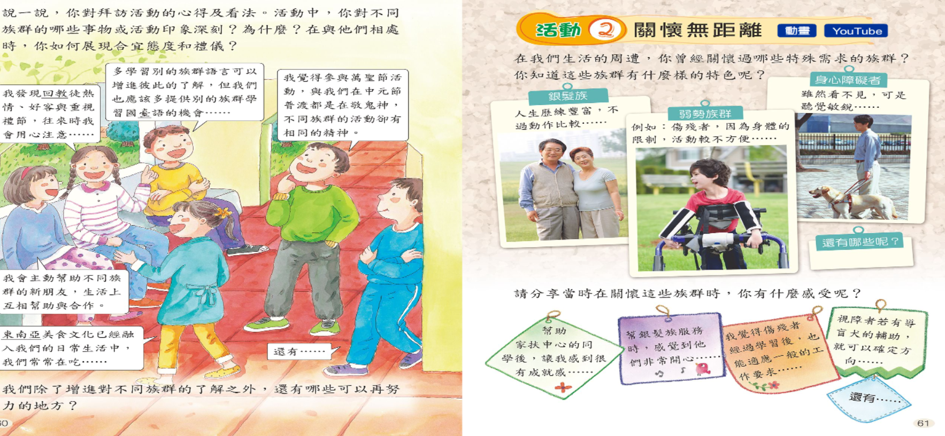
第七節 綜合課
課本60-61:想像不一樣/ 【以身試老】

Slide 15
天雨帶雨具 天冷帶外套
Notes:
注意：若要變更此投影片上的影像，請選取該影像並將它刪除。然後按一下預留位置中的 [圖片] 圖示
以插入您自己的影像。

Slide 16
學習吧-我們這一班-桃園天氣預報 隨時留意天氣變化，請保重身體!

